Slide 1
한국어 임베딩 # 서론
임베딩이란?
임베딩의 역할
임베딩 기법의 역사와 종류
이 책에서 다루는 데이터와 주요 용어
5. 요약

Slide 2
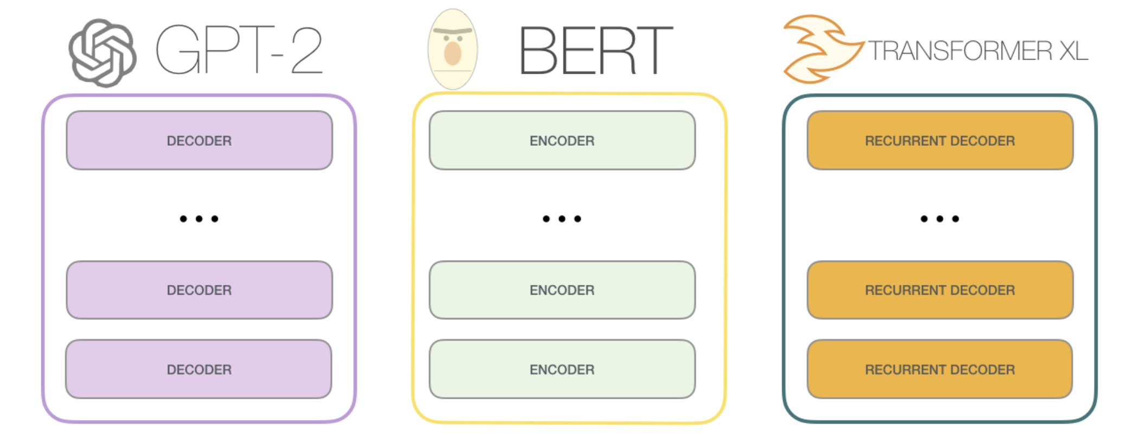
1. 임베딩이란?
“만약 컴퓨터가 인간을 속여 자신을 마치 인간인 것처럼 믿게 할 수 있다면 컴퓨터를 인텔리전트 하다고 부를 만한 가치가 충분히 있다.”
https://talktotransformer.com

Slide 3
1. 임베딩이란?
“컴퓨터는 어디까지나 빠르고 효율적인 계산기이다.”
컴퓨터는 인간의 언어(자연어)를 그대로 이해하지 못한다.
컴퓨터는 숫자로 (변형된 말이나 글을) 계산한다.
기계의 자연어 이해와 생성은 연산이나 처리의 영역이다.

Slide 4
1. 임베딩이란?
Embedding = (Vector space)벡터공간 + (Embed)끼워 넣는다
(운수좋은날) 문서의 임베딩은 [2,1,1] (막걸리) 단어의 임베딩은 [0,1,0,0]
(사랑 손님과 어머니)와 (삼포 가는길)이 (기차)라는 소재를 공유한다는 점에서 비슷한 작품이라고 추정 가능하다.
(막걸리)와 (선술집)이라는 단어가 (운수 좋은 날)이라는 작품에만 등장한 것을 알 수 있다.
(막걸리 - 선술집) 간 의미 차이가 (막걸리 - 기차) 보다 작을 것이라고 추정 할 수 있다.
구분 | 메밀꽃 필 무렵 | 운수 좋은 날 | 사랑 손님과 어머니 | 삼포 가는 길
기차 | 0 | 2 | 10 | 7
막걸리 | 0 | 1 | 0 | 0
선술집 | 0 | 1 | 0 | 0
Notes:
임베딩이란, 사람이 T는 자연어를 기계가 이해할 수 있는 숫자의 나열인 vecto로 바꾼 결과 혹은 그 일련의 과정 전체를 의미합니다.

Slide 5
1. 임베딩의 역할
단어/문장 간 관련도 계산
의미적/문법적 정보 함축
전이 학습

